Slide 1


ENTRAÎNEMENT DE RECONNAISSANCE FACIALE MULTI-MODÈLE SUR LFW
Évaluation et optimisation d'architectures pour l'inférence vidéo
Présenté par : Zouitni Salah Eddine, Chergui Yassir
Supervisé par : Pr Ismaili Alaoui El Mehdi

Slide 2



Objectifs et Tâche : Vers une Inférence Robuste
Le Défi
Tâche Principale
Identifier la meilleure architecture (Backbone + Head) optimisée pour la vidéo.
Entraîner des modèles multi-classes pour l'identification faciale sur le dataset Labeled Faces in the Wild (LFW).
Contrainte : Trouver l'équilibre parfait entre fluidité et précision.
Dataset: 13,000+ images de visages collectées sur le web.

Slide 3

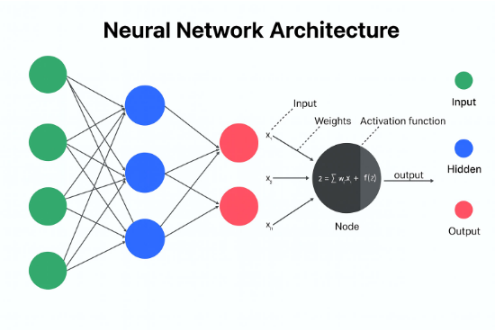
Stratégie d'Approche : La Modularité
Découplage Architecturel
Séparation distincte entre l'Extracteur de caractéristiques (Backbone) et le Classifieur (Head).
Exploration "Cross-Product"
Test exhaustif de chaque combinaison (Backbone × Head) pour isoler la performance individuelle des composants.

Slide 4


Backbones : CNNs vs. Vision Transformers
Les Réseaux Convolutifs (CNNs)
Architecture locale et hiérarchique.
•
ResNet (50, 101)
•
EfficientNet B0, B3
•
MobileNetV3
•
ConvNeXt Tiny
•
VGG 16
•
Densenet 121
Les Transformers (ViT)
Mécanisme d'Attention Globale.
•
ViT (Vision Transformer)
•
Swin Transformer

Slide 5







Têtes de Classification (Heads)
Simple
MLP
Attention
CosFace
Couche linéaire unique
Activation ReLU
Self-Attention
Marge et Séparabilité
Non-linéarité ajoutée.
Pondération des features.
Optimisé pour la reconnaissance faciale.
Baseline directe.

Slide 6
Classifieurs classiques (Heads)
SVM
Random Forest
XGBoost
(Machines à vecteurs de support avec noyaux RBF et Linéaire)
(Forêts aléatoires basées sur des arbres de décision)
(Algorithme optimisé par amplification de gradient)

Slide 7





Méthodologie : Préparation des Données
Raw LFW
Filtrage
Augmentation
Training Set
Dataset complet initial.
Min 10 imgs/personne. Top 100 classes.
Flip, Rotation, Color Jitter.
Données prêtes et balancées.

Slide 8






Configuration de l'Entraînement
Fonctions de Perte
Optimiseur
Matériel
CrossEntropyLoss
AdamW avec Weight Decay pour la régularisation.
GPU: 2x NVIDIA T4
Parallélisme: DataParallel

Slide 9
Les hyperparametres
Chargement et Répartition des Données
•
MIN_IMAGES_PER_PERSON : 10
•
MAX_PEOPLE : 100 (Limité aux 100 personnes)
•
VAL_SPLIT : 0.2
•
SEED : 42 (Pour garantir la reproductibilité).
Configuration d'Entraînement
•
EPOCHS : 10 par modèle.
•
BATCH_SIZE : 64
•
IMG_SIZE : 224
•
LEARNING_RATE = 1e-4

Slide 10
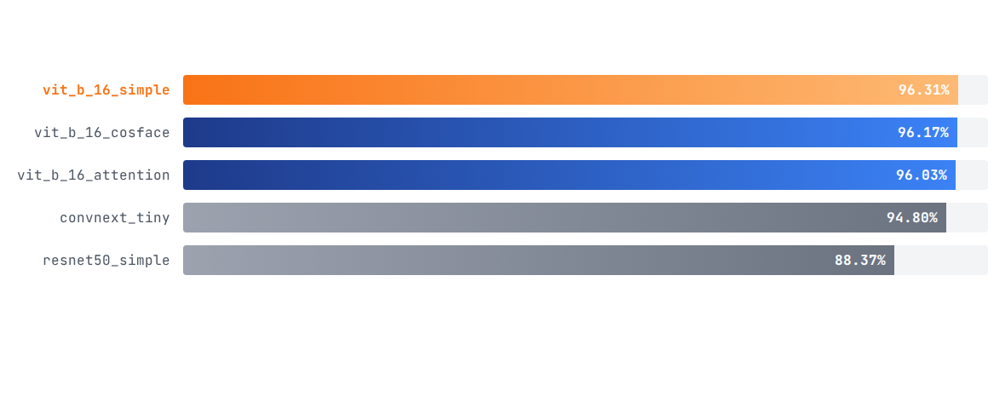
Résultats Quantitatifs : Le Classement
Gagnant : Le modèle vit_b_16_simple offre la meilleure performance globale avec un F1 Score de 0.962.

Slide 11




Analyse Comparative: ViT vs. CNN
ViT Best Accuracy
Gain de Performance
96.31%
+7.94%
vs ResNet50 Baseline
Interprétation : Les modèles Vision Transformer surpassent systématiquement les CNNs. Les Transformers capturent des relations globales plus robustes pour l'identification faciale que les convolutions locales.

Slide 12


Impact des Têtes de Classification
Simple Head
CosFace
96.31%
96.17%
Efficace avec un Backbone puissant (ViT).
Maximise la séparabilité, mais plus complexe.
Observation : La puissance du Backbone (ViT) rend les têtes complexes moins critiques pour cette tâche.

Slide 13
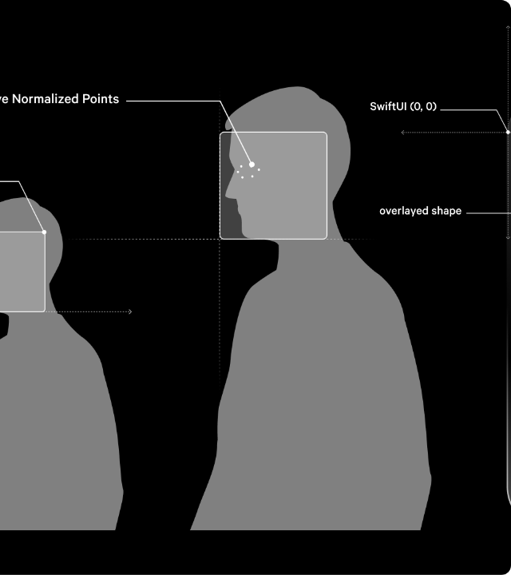
Démonstration en Temps Réel
Scénario d'Inférence
Déploiement des modèles sur flux vidéo.
1. Détection & Suivi Localisation du visage dans la frame.
2. Identification Extraction du vecteur et classification avec Score de Confiance.

Slide 14



Conclusion et Synthèse
Architecture Optimale : vit_b_16_simple
Accuracy : 96.31% | Statut : Validé
•
L'approche multi-modèle a démontré la supériorité des Transformers (ViT) sur LFW.
•
Robustesse et précision accrues par rapport aux CNNs traditionnels.
•
Objectif atteint : Solution déployable pour l'inférence vidéo.

